Slide 1
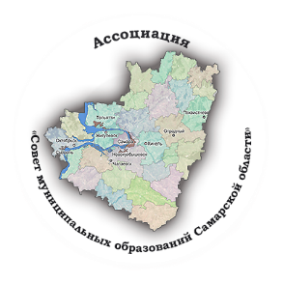
Ассоциация
«Совет муниципальных образований Самарской области»
ЗАПОЛНЕНИЕ ЗАЯВКИ НА УЧАСТИЕ В КОНКУРСНОМ ОТБОРЕ ОБЩЕСТВЕННЫХ ПРОЕКТОВ
ПО ГОСУДАРСТВЕННОЙ ПРОГРАММЕ САМАРСКОЙ ОБЛАСТИ «ПОДДЕРЖКА ИНИЦИАТИВ НАСЕЛЕНИЯ МУНИЦИПАЛЬНЫХ ОБРАЗОВАНИЙ
В САМАРСКОЙ ОБЛАСТИ» НА 2017 – 2025 ГОДЫ

Slide 2
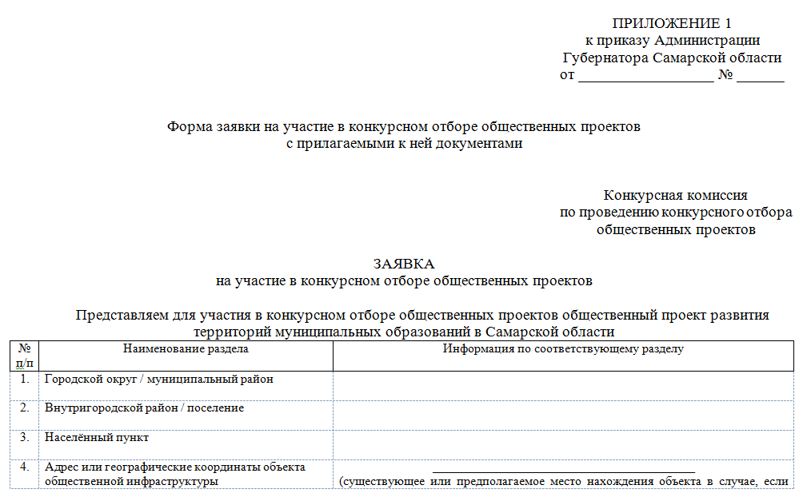
ОБРАЗЕЦ ОФОРМЛЕНИЯ ЗАГОЛОВКА ЗАЯВКИ

Slide 3
Пункт 1
Городской округ/муниципальный район
Пример заполнения для городских округов:
Городской округ Самара
Пункт 2
Внутригородской район/поселение
Пункт 3
Населенный пункт
Пример заполнения для внутригородских районов: Ленинский внутригородской район

Slide 4
Пункт 4
Адрес или географические координаты объекта общественной инфраструктуры
Земельные участки около домов ул. Полевая, д.1-2; ул. Советская, 127; ул. Красноармейская, 51.
Только названия улиц
и номера домов

Slide 5
Пункт 5
Наименование проекта
Установка детских и спортивных площадок
Благоустройство парка Победы
«Алиса в стране чудес»
НЕ ИСПОЛЬЗОВАТЬ СЛОВА:
Реконструкция,
Строительство,
Капитальный ремонт,
Ремонт

Slide 6
Пункт 6
Краткое описание проекта
В парке будут обустроены асфальтированные дорожки, установлена детская площадка, тренажеры, скамейки, новая изгородь, урны для мусора и оформлена арка с названием парка
Конкретные объекты,
элементы,
действия

Slide 7
Пункт 7
Проблема, на решение которой направлен проект
Неудовлетворитель-ное состояние сквера: отсутствие мест для отдыха, урн для мусора, детской площадки
ПОЧЕМУ именно этот проект?

Slide 8
Пункт 8
Обоснование социальной значимости общественного проекта
Поставив ограждения вдоль домов, тем самым будет создано препятствие для заезда машин на территорию сквера. Заменив полностью асфальтовое покрытие и установив детскую площадку, сквер привлечет на свою территорию родителей с детьми дошкольного и младшего школьного возраста. Установив спортивную площадку дети и взрослые смогут не только заниматься спортом на свежем воздухе, но и активно принимать участие в сдаче норм ГТО. Восстановив лавочки и освещение, сквер смогут посещать не только дети и родители, но и люди пожилого возраста для прогулок в дневное и вечернее время. Восстановив клумбы и озеленив территорию, мы вернем красоту сквера, создадим условия для комфортного проживания населения, повысим позитивное отношение к Администрации района, города и губернии жителей микрорайона.
Ученики школы и подростковых клубов смогут проводить на территории сквера занятия физической культуры, зарядки, веселые старты, соревнования. Появится возможность проводить общественно-значимые мероприятия микрорайона.
КАКУЮ пользу получат жители
от реализации проекта?

Slide 9
Пункт 9
Статус проекта
На дворовой территории многоквартирных домов или домовладений
Вне дворовой территории многоквартирных домов или домовладений

Slide 10
Пункт 10
Направление реализации проекта
  организация водоснабжения населения и (или) водоотведения;
  дорожная деятельность в отношении дорог местного значения, ремонт (капитальный ремонт) дорог
  дворовых территорий многоквартирных домов населенных пунктов, проездов к ним;
  обеспечение первичных мер пожарной безопасности;
  сохранение объектов культурного наследия (памятников истории и культуры);
  освещение улиц, размещение (восстановление) фонтанов, декоративных водоемов и (или) объектов монументального искусства на территориях общего пользования, воспроизводство городских лесов, озеленение территории, размещение малых архитектурных форм;
  размещение площадок для игр детей, отдыха взрослых, занятий физической культурой и спортом, выгула и дрессировки собак;
  обеспечение условий для развития физической культуры и спорта, организации проведения официальных физкультурно-оздоровительных и спортивных мероприятий;
  создание (восстановление) объектов массового отдыха, в том числе на водных объектах общего пользования, и (или) создание (восстановление) объектов сферы культуры муниципального образования;
  создание лечебно-оздоровительных местностей и курортов местного значения;
  участие в организации деятельности по сбору твердых коммунальных отходов, в том числе по установке площадок для сбора твердых коммунальных отходов на территориях населенных пунктов, застроенных объектами индивидуального жилищного строительства, а также на земельных участках, предоставленных некоммерческим организациям, созданным гражданами для ведения садоводства, огородничества, дачного хозяйства;
  сохранение, возрождение и развитие народных художественных промыслов;
  организация досуга, в том числе организация экскурсионного обслуживания, событийных мероприятий, фестивалей, иных культурно-массовых мероприятий, проводимых на территории муниципального образования;
  содержание мест захоронения;
  организация мероприятий по охране окружающей среды;
  организация мероприятий по охране, защите, воспроизводству городских лесов, в том числе лесов особо охраняемых природных территорий, расположенных в границах населенных пунктов поселения
МОЖНО ВЫБРАТЬ ТОЛЬКО ОДНО

Slide 11
Пункт 11
Лицо, ответственное за взаимодействие с Администрацией Губернатора Самарской области и департаментом управления делами Губернатора Самарской области и Правительства Самарской области
  Ф.И.О. Иванов Иван Иванович
  Должность – заместитель главы внутригородского района городского округа Самара
  Мобильный телефон 89873848234
  Рабочий телефон 88464825960
  Адрес электронной почты adm_adm63@mail.ru
  Аккаунты в соцсетях https://vk.com/ivanov63
ПРЕДСТАВИТЕЛЬ АДМИНИСТРАЦИИ,
НЕ представитель общественности

Slide 12
Пункт 12
Адреса многоквартирных домов и индивидуальных жилых домов, находящихся на дворовой территории многоквартирных домов или по периметру такой дворовой территории
  Г.Самара, ул. Стара-Загоры, дома №13,15,17,19; ул. Ново-Вокзальная, дома №232, 234, 236.
Только для проектов
со статусом НА ДВОРОВОЙ ТЕРРИТОРИИ

Slide 13
Только для проектов
со статусом
НА ДВОРОВОЙ ТЕРРИТОРИИ
Пункт 13
Количество квартир, находящихся на дворовой территории многоквартирных домов, и (или) домовладений индивидуальных жилых домов, находящихся по периметру дворовой территории
Для проектов, реализуемых на территории МКД:
Количество квартир, находящихся на дворовой территории многоквартирных домов |  | Количество домовладений, находящихся по периметру дворовой территории
Всего | в том числе поддержавших реализацию проекта | Всего | в том числе поддержавших реализацию проекта
530 | 482 | 17 | 14

Slide 14
Пункт 14
Основные мероприятия по реализации общественного проекта
№ п/п | Наименование мероприятия | Представитель проектной группы, ответственный за реализацию мероприятия
1. | Проведение торгов | Иванова М.И.
2. | Заключение контракта | Петрова М.И.
3. | Контроль за выполнением работ подрядчиком | Сидоров И.И.
… | Торжественное открытие | Суханова Н.Н.

Slide 15
Пункт 15
Состав проектной группы для целей реализации общественного проекта
№ п/п | Ф.И.О. | Наименование должности
1. | Иванова Мария Васильевна (руководитель проектной группы) | заместитель главы Советского внутригородского городского округа Самара
2. | Петров Михаил Иванович | управляющий микрорайоном №135
3. | Ковалев Леонид Михайлович | председатель общественного совета внутригородского района городского округа Самара
4. | Костенко Ирина Николаевна | предприниматель
5. | Сидорова Елена Петровна | житель
НЕ МЕНЕЕ ТРЕХ ЧЕЛОВЕК ЖИТЕЛЕЙ

Slide 16
Рекомендуем после заполненной таблицы указать
инициатора общественного проекта
А) В случае если инициатором является глава муниципального образования или представительный орган муниципального образования:
Глава городского округа, ФИО
Б) Если инициатором является население:
Жители Петрова М.Я., Сидоров П.П.
В) Если инициатор территориальное общественное самоуправление:
Полное название территориального общественного самоуправления и полное наименование муниципального образования
Г) Если инициатор территориальный общественный совет:
Название территориального общественного совета и полное наименование муниципального образования
Д) Если инициатор некоммерческая организация:
Полное название некоммерческое организации и полное наименование муниципального образования

Slide 17
Пункт 16
Календарный план реализации общественного проекта с учетом сроков выполнения мероприятий по его реализации
Наименование мероприятия | Начало реализации (месяц, год) | Окончание реализации (месяц, год)
1.Проведение торгов | Май 2020 | Май 2020
2. Привлечение жителей к подготовке территории | Май 2020 | Май 2020
3. Заключение контракта | Июнь 2020 | Июнь 2020
4. Контроль за выполнением работ подрядчиком | Июль 2020 | Август 2020
5. Выполнение работ подрядчиком (указать каких именно) | Июль 2020 | Август 2020
6. Выполнение работ подрядчиком (указать каких именно) | Август 2020 | Сентябрь 2020
7. Торжественное открытие | Сентябрь 2020 | Сентябрь 2020
СРОКИ выполнения работ одинаковы для ноябрьского и мартовского конкурсов

Slide 18
Пункт 17
Форма обсуждения вопросов реализации общественного проекта с населением.
Информирование населения о ходе реализации общественного проекта.
1. Проведение собрания жителей.
2. Проведение собрания уличных комитетов.
3. Размещение листовок на информационных стендах.
4. Размещение информации по проекту на сайте сельского поселения.
5. Размещение информации в газете «Вестник».
6. Обсуждение в социальных сетях.
По возможности прикладывать скриншоты или копии к заявке

Slide 19
Пункт 18
Информация о земельном участке (земле), на котором планируется реализация общественного проекта
  Указывается место нахождения участка и кадастровый номер (при его наличии) земельного участка или координаты характерных точек границ места размещения нового объекта общественной инфраструктуры, чтобы были понятны границы земельного участка и его местонахождение.
Заполняется в случае создания
нового объекта общественной инфраструктуры

Slide 20
Пункт 19
Прогнозная стоимость реализации общественного проекта
общая стоимость реализации общественного проекта |  | 1 025 000,95 (указывается в рублях)
объем участия местного бюджета |  | 50 000,00 (указывается в рублях) | 4,87% (указывается в процентах от общей стоимости реализации проекта)
объем участия физических лиц |  | 197 500,95 (указывается в рублях) | 19,51% (указывается в процентах от общей стоимости реализации проекта)
В том числе индивидуальных предпринимателей:
 | Иван Петр Сергеевич, ОГРН 1158165749 ИНН 6347562417 | 97 500,95 (указывается в рублях) | 9,51% (указывается в процентах от общей стоимости реализации проекта)
общий объем участия юридических лиц |  | 102 500 (указывается в рублях) | 10,00 % (указывается в процентах от общей стоимости реализации проекта)
В том числе:
 | НО «Фонд развития муниципального образования», ОГРН 1138965749 ИНН 6325562417 | 102 500 (указывается в рублях) | 10,00% (указывается в процентах от общей стоимости реализации проекта)
Запрашиваемая сумма субсидии из областного бюджета |  | 777 500 (указывается в рублях) | 75,85% (указывается в процентах от общей стоимости реализации проекта)

Slide 21
Пункт 20
Описание механизма последующего содержания создаваемого (реконструируемого, ремонтируемого) объекта общественной инфраструктуры
Наименование критерия | Описание
Организация, принимающая объект на баланс | Полное наименование организации
Должностное лицо организации, принимающей объект на баланс | ФИО, должность
Функции населения, осуществляемые в целях обеспечения последующего содержания объекта общественной инфраструктуры | Поддержание порядка, трудовое участие, проведение субботников
Должностное лицо, осуществляющее контроль за последующим содержанием объекта общественной инфраструктуры | ФИО, должность
Мероприятия, проводимые в целях обеспечения последующего содержания объекта общественной инфраструктуры | Уборка территории, полив растений, периодический осмотр
.

Slide 22
Пункт 21
Формы и порядок осуществления общественного контроля за реализацией общественного проекта
Группа общественного контроля будет осуществлять фото- и видео-фиксацию проводимых подрядчиком работ и передавать полученную информацию в администрацию в установленные сроки (один раз в неделю).
Состав группы:
Иванова М.И. – житель,
Листиков Н.С. – житель,
Майоров Д.И. – житель,
Петров И.С. – депутат,
……
.
Представители органов власти НЕ могут входить в состав группы общественного контроля

Slide 23
Пункт 22
Описание неденежного вклада физических и (или) юридических лиц в реализацию общественного проекта (если неденежный вклад предполагается)
Вид неденежного вклада | Содержание
Работы | Жители будут расчищать территорию от кустарников
Услуги | ООО «Цветочная поляна» высадит новые кустарники, клумбы, деревья
Предоставление материалов | ООО «Новый берег» предоставит плиточное покрытие
Предоставление техники | ООО «Мотор» предоставит трактор
Предоставление оборудования | ……
Предоставление инвентаря | ……
Другое | ……
.
НЕ обязательно заполнять все строки таблицы,
если такой вид вклада не предусмотрен в проекте

Slide 24
Пункт 23
Ожидаемые результаты
№ п/п | Количественные показатели | Качественные показатели (характеризуют социальный эффект реализации общественного проекта)
Краткосрочные результаты (результаты, которые можно будет увидеть сразу после реализации проекта)
 | 5 тренажеров | Новый объект общественной инфраструктуры на территории поселения
2. | 2 карусели
3. | 5 лавочек
Долгосрочные результаты (результаты, о которых можно будет судить только по истечении определенного периода времени после окончания реализации проекта)
 | 50 человек ежедневно посещающих площадку | Повышение уровня комфортности проживания граждан
2. | ….. | Повышение удовлетворенности у населения качеством работы администрации поселения
.
Количественные и качественные показатели
не связаны

Slide 25
ПРИЛОЖЕНИЕ
1. Схема размещения нового объекта общественной инфраструктуры на кадастровом плане территории (если есть)
Прилагается в случае размещения нового объекта общественной инфраструктуры и может быть оформлена в виде схемы расположения земельного участка или земельных участков на кадастровом плане территории в соответствии с требованиями земельного законодательства. Утверждение такой схемы органом местного самоуправления для целей рассмотрения заявки на участие в конкурсном отборе общественных проектов не требуется.
2. Фотография текущего состояния объектов или территорий общественного проекта в формате электронного документа (указать сколько штук).
В случае создания, ремонта, реконструкции, благоустройства объектов или территорий общественного проекта к заявкам прилагается фотография текущего состояния объектов или территорий общественного проекта в формате электронного документа.
3. Документы и сведения, подтверждающие проведение обсуждения реализации общественного проекта с населением.
Указать какие именно, например, протокол собрания граждан от 10.06.2019 №15.
4. Подписные листы в поддержку общественного проекта, предполагаемого к реализации на дворовой территории многоквартирных домов.
Представляются в случае, если реализация общественного проекта предполагается на дворовой территории многоквартирных домов. Подпись главы муниципального образования на каждой странице.
5. Презентационный материал в поддержку общественного проекта.
Представляется по желанию. В случае приложения, указать какой именно.
6. Иные документы на усмотрение участника конкурсного отбора (если есть, указать какие именно).

Slide 26
ОБРАЗЕЦ СОПРОВОДИТЕЛЬНОГО ПИСЬМА
БЛАНК
муниципального образования
И.о. руководителя
Администрации Губернатора
Самарской области
Ю.А.Рожину
Уважаемый Юрий Александрович!
Администрация г.о. ____________________ направляет в конкурсную комиссию по проведению конкурсного отбора общественных проектов развития территорий муниципальных образований в Самарской области проект «____________» для участия в конкурсе общественных проектов до 1 ноября 2019 года в рамках государственной программы Самарской области «Поддержка инициатив населения муниципальных образований в Самарской области» на 2017 - 2025 годы».
Приложение на ___л., в ____ экз.
Глава г.о._____
И.И.Иванов

Slide 27
ИНИЦИАТОРЫ ОБЩЕСТВЕННОГО ПРОЕКТА
1) В случае инициирования общественного проекта представительным органом муниципального образования или главой муниципального образования документами, свидетельствующими об инициировании общественного проекта, является правовой акт представительного органа муниципального образования или главы муниципального образования соответственно и протокол собрания или конференции граждан, подтверждающий обсуждение и поддержку населением соответствующего муниципального образования инициативы.
2) В случае инициирования общественного проекта населением документом, подтверждающим наличие такой инициативы, является протокол собрания граждан или протокол конференции граждан соответствующего муниципального образования.
3) В случае инициирования общественного проекта некоммерческой организацией или территориальным общественным самоуправлением документами, подтверждающими наличие такой инициативы, является обращение некоммерческой организации или территориального общественного самоуправления в орган местного самоуправления соответствующего муниципального образования и протокол собрания или конференции граждан, подтверждающий обсуждение и поддержку населением соответствующего муниципального образования инициативы.
4) В случае инициирования общественного проекта территориальным общественным советом документом, подтверждающим наличие такой инициативы, является протокол заседания территориального общественного совета соответствующего муниципального образования и протокол собрания или конференции граждан, подтверждающий обсуждение и поддержку населением соответствующего муниципального образования инициативы.

Slide 28
ПОДПИСНОЙ ЛИСТ
Форма подписного листа в поддержку общественного проекта,
предполагаемого к реализации на дворовой территории многоквартирных домов
Поддерживаем инициирование общественного проекта
«Алиса в стране чудес» по направлению создание (восстановление) объектов массового отдыха,
в том числе на водных объектах общего пользования,
и (или) создание (восстановление) объектов сферы культуры муниципального образования
(название и направление общественного проекта согласно пункту 1.2 Порядка предоставления в 2017 – 2025 годах субсидий из областного бюджета местным бюджетам в целях софинансирования расходных обязательств муниципальных образований в Самарской области, направленных на решение вопросов местного значения и связанных с реализацией мероприятий по поддержке инициатив населения муниципальных образований в Самарской области)
Готовы участвовать в реализации общественного проекта
Глава (глава администрации)
муниципального образования __________/____________________/
(подпись) (расшифровка подписи)
М.П.
№ п/п | Адрес места жительства | Ф.И.О. | Место для подписи
1.
2.
3.
4.
Одна квартира – одна подпись
Подпись главы на каждом подписном листе

Slide 29
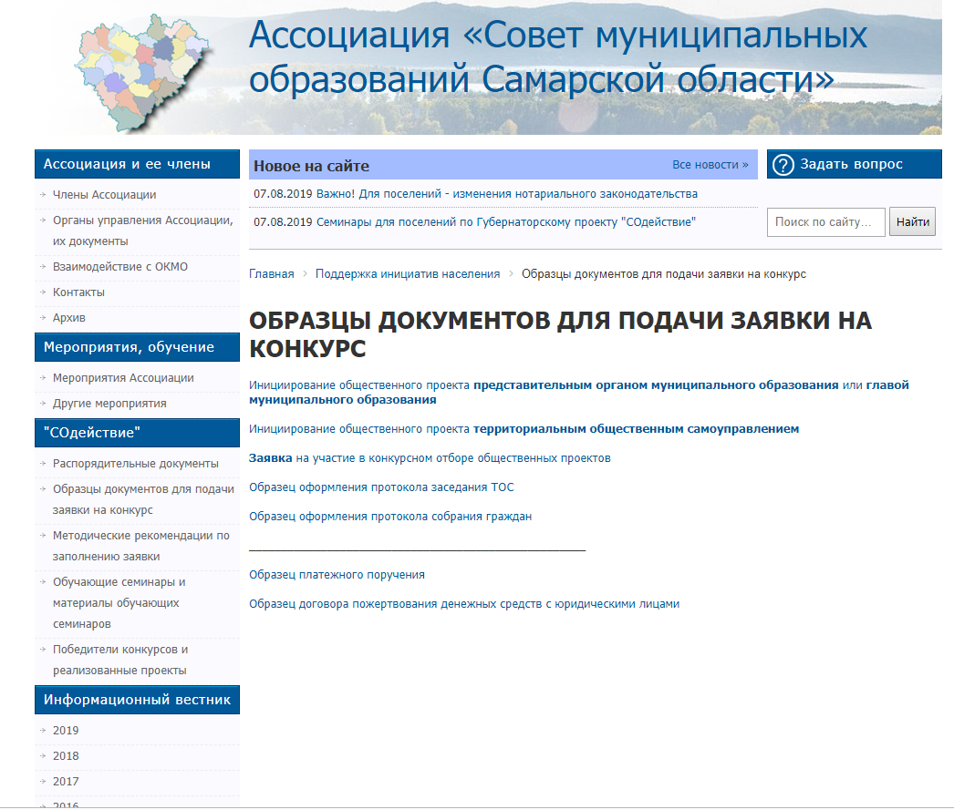
http://smosamara.ru/podderzhka-initsiativ-naseleniya/obraztsy-dokumentov-dlya-podachi-zayavki-na-konkurs/
Кужанбаева Анна Геннадьевна
тел. 8 (846) 225 24 08
тел. 8 (846) 221 44 83
тел. 8 (846) 242 31 96
Электронная почта:
smo.samregion@gmail.com

